Slide 1
Økonomiske analyser og «Handlingsrom 2023»
Folkevalgtsamling 23.10.19
Jf. Fellesnemda 12.09.19

Slide 2
Program
16.30 Velkommen v/Ordfører Hanne Opdan
Forberedelser til Strategi- og handlingsplan v/Gro Herheim, rådmann
Forventninger til høstens budsjettprosess
16.55 Gjennomgang av økonomianalyse v/Bjørn Brox, Agenda Kaupang
Spørsmål til oppklaring
18.00 Handlingsrom 2023 v/Gro Herheim, rådmann
18.15 Takk for i kveld og vel møtt i Formannskapet

Slide 3
EN KOMMUNE BYGGES OVER GENERASJONER…

Slide 4
Politiske årshjulet
Viktige styringsdokument
Forberedelser til årets budsjettprosess: «Strategi og handlingsplan 2020 – 2023»

Slide 5
Politisk årshjul 2020 Strategi og handlingsplan
Seminar
«Mål og resultat»
februar
1. Tertialrapport 2020
Vedtak i Mai
Mål- og rammesak 2021
Vedtak i Juni
Strategi- og handlingsplan 2020
Vedtak i desember 2019
Årsevaluering 2019
(Oppegård, Ski og Nordre Follo)
Vedtak mars
2. Tertialrapport 2020
Vedtak i Oktober
Seminar
«Profil og prioriteringer» april
Seminar September «Tjenestene»
Seminar «Forslag til SHP» November
Folkevalgtprogram
Utvikling av ny politikk
Reform:
Sterk politisk styring og ledelse av prosessen
Innbyggerfokus (ikke organisasjonsfokus)
Faglig utviklingsarbeid - medarbeidere
Digitalisering av arbeidsprosesser

Slide 6
Politisk årshjul 2020 3 år – på en gang…
Seminar
«Mål og resultat»
februar
1. Tertialrapport 2020
Vedtak i Mai
Mål- og rammesak 2021
Vedtak i Juni
Strategi- og handlingsplan 2020
Vedtak i desember 2019
Årsevaluering 2019
(Oppegård, Ski og Nordre Follo)
Vedtak mars
2. Tertialrapport 2020
Vedtak i Oktober
Seminar
«Profil og prioriteringer» april
Seminar September «Tjenestene»
Seminar «Forslag til SHP» November
Evaluerer og lærer 2019
Planlegger og gjennomfører 2020
Forbereder 2021

Slide 7
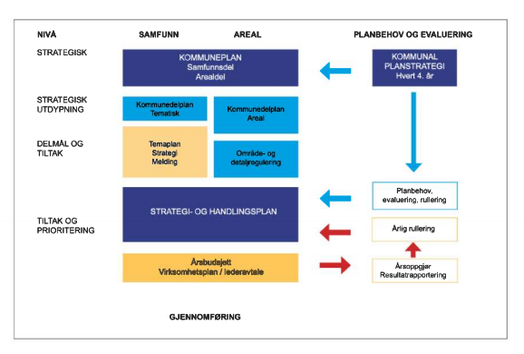
Viktige styringsdokument

Slide 8
Forberedelser til Strategi- og handlingsplan 2020-2023
Budsjettseminar oktober 2017
Strategier for vekst
Økonomiske rammebetingelser for Nordre Follo
Sak: Budsjettstrategier januar 2018
Fulgt opp i Oppegård og Ski kommuner
Videreføres i Nordre Follo
Utredningsarbeid: Befolkningsprognoser og behovsanalyser formålsbygg våren 2018
Prøvebudsjett 2019
Rammesak 2020
1. Investeringer vedtas netto.
2. Det utarbeides langsiktige tiltaksplaner for investeringene.
3. Ved utredning av brukerbetaling skal prosjektrådmannen synliggjøre selvfinansiering hvor lovverket ikke setter annen begrensning
Analyser

Slide 9
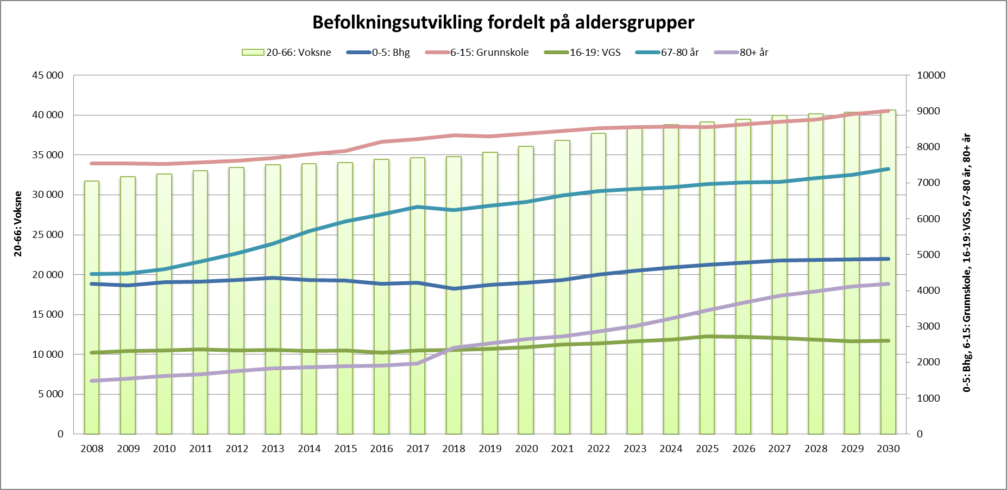
Befolkningsprognose
6-15 år
67-80 år
0-5 år
80+ år
16-19 år
Notes:
Kompass – med lokale utbyggingsplaner og boligfelt lagt inn, graf i tråd med Handlingsprogram for begge kommuner, oppdatert med tall 31.12.2017
Prognoser og premisser for perioden Folloregionen kjennetegnes av befolkningsvekst og press på areal. Befolkningen i Follo var på 141 600 per 1.1.2018. Ski og Oppegård hadde totalt en befolkning på 58 058 personer, som er om lag 40 % av Folloinnbyggerne. I følge befolkningsprognoser fra Statistisk sentralbyrå (SSB) vil det bli en befolkningsvekst i Follo på rundt 20 000 innbyggere frem mot 2030. Oppegård og Ski vil få en del av veksten, noe som påvirker behovet for boligbygging og tjenestekapasitet. Den forventede befolkningsveksten stiller krav til samordnet og langsiktig planlegging. Det er viktig å se på befolkningsutviklingen også utover planperioden. For Ski ligger det inne en befolkningsøkning på 6 300 frem mot 2030. Dette er en årlig forventet vekst på 1,6 %
For Oppegård viser befolkningsfremskrivingene en økning på 4 800 innbyggere frem mot 2030. Det er en årlig befolkningsøkning på rundt 1,4 %.
Prognoser for befolkningsutviklingen viser at den største prosentvise veksten kommer i aldersgruppene over 80 år. Disse gruppene forventes å vokse betydelig mer enn andre grupper. Totalt vil det bli relativt færre barn sammenlignet med eldre, samtidig som andelen voksne vil være nokså stabil.

Slide 10
VIKTIGE DATOER HØSTEN 2019
9.10.19: Folkevalgtprogram - «Bli kjent med Nordre Follo»
17.10.19: Nordre Follo kommunestyre - konstituerende møte
23.10.19: Nordre Follo formannskap. Folkevalgtprogram – Økonomiske analyser og Handlingsrom 2023
31.10.19: Nordre Follo kommunestyre og Folkevalgtprogram - Budsjett og styring
1.11.19: Rådmannens forslag til SHP offentliggjøres/pressekonferanse
7.- 8.11.19: Folkevalgtsamling – SHP/budsjettseminar og rollen som folkevalgt
13.11.19: Nordre Follo formannskap
20.11.19: Nordre Follo kommunestyre – ordinære saker
28.11.19: Nordre Follo formannskap – innstiller i SHP og ordinære saker
12.12.19: Nordre Follo kommunestyre – vedtar SHP og ordinære saker
Det må påregnes justeringer i møteplan for 2019. Det utarbeides møteplan for 2020 til møtet 31.10.19. Folkevalgtprogrammet fortsetter i 2020.

Slide 11
Prosess høsten 2019 - unntak Prosess vinteren 2020 - unntak Årsbudsjett 2020 Rev. Årsbudsjett 2020
Fundament for realisering av målene i avtalen om Nordre Follo og Kommuneplanens samfunnsdel
Utgangspunkt: Forsvarlige rammer for drift og minst mulig endringer i bestående politiske prioritering for drift og kvalitet i tjenester
Like verdige tjenester. Det vil være forskjeller.
Harmonisering av gebyr, egenbetaling og fagsystem
Legge plan for politikkutvikling neste 4 år, med fokus på utredningsoppdrag for 2020
Prosess for folkevalgte: Det mulige
Nødvendige justeringer for å sikre forsvarlighet og realisme, grunnlag for videre utviklingsarbeid
Utgangspunkt: SHP vedtak desember 2019
Tjenesteutvikling – jf utredningsoppdrag
Harmonisering av tjenestetilbudet fortsetter
Prosess for folkevalgte: «Utviklingsverksted»
Tertial mai 2020
Revidert årsbudsjett

Slide 12
Budsjettprosessen; Hvilke kvalitet kan vi nå når?
2020:
Konsolidering av organisasjonen
Felles forståelse av situasjonen
Vedtatt omstillingsprogram for perioden 2020 – 2023
Iverksettelse av en rekke omstillingsprosjekt og –oppdrag
2021: …
Felles mål
2022: …
Komplett kunnskapsgrunnlag
2023: …
Komplett prosess for involvering
2024 – 2027: …
2023
2019
2020
2021
2022

Slide 13
Forventninger til budsjettprosessen, høsten 2019?

Slide 14
Velkommen til Bjørn Brox

Slide 15
Handlingsrom 2023

Slide 16
Effekter av kommunereform
Kvalitetsgevinster
- skal oppleves av innbyggerne
Økt kvalitet (færre avvik)
Raskere respons
Bedre tilgjengelighet
Bedret arbeidsmiljø/rekruttering
Styrket tjenestetilbud
Effektivitetsgevinster
- skal bety mer igjen for pengene
Foreløpig innen områdene organisering, innføring av nytt personal/lønn/regnskap/innkjøps-system og arealeffektivisering: 65mill/år
Ren effektivisering/kutt i kostnad
Redusert investeringsbehov i fremtiden
Mer velferd
Notes:
Gevinstene og effekten av kommunereformen er et av flere bidrag til at Nordre Follo på sikt kan få en mer robust økonomi. Det forutsetter at gevinstene tas ut i tråd med de økonomiske forutsetningene og øker effektivietet i driften.

Slide 17
Bærekraftig økonomisk politikk - budsjettreform
Budsjettmodell
Identifiserer kostandsdrivere og inntektspotensial på alle tjenester
Muliggjør sammenligning med andre kommuner iht produktivitet, omfang og inntektsnivå (gebyrer)
Skal tydeliggjøre hva som er nødvendig nivå for forsvarlig drift og hva som er det politiske handlingsrommet
Måltall og handlingsregler
En ny modell basert på et verktøy utviklet av KS implementeres
Gir grunnlag for en langsiktig og mer strategisk budsjettstyring som skal sikre økonomisk bærekraft
Sammenhenger mellom drifts- og investeringsnivåene er koblet gjennom fem nøkkelindikatorer (Netto driftsresultat, gjeldsgrad, driftsnivå, investeringsnivå og disposisjonsfond)
Indikatorene kan ikke tolkes isolert men må sees i sammenheng
Målstyrt og tjenestebasert budsjettering
Tjenestebasert budsjett gir grunnlag for å følge prioriteringen mellom mål og resultater ned til virksomhetsnivå. Dette gjør det enklere å evaluere måloppnåelse.
Investeringer (mer langsiktig arbeid)
Ny beslutningsprosess for større investeringsprosjekter legges grunn fra 2020
Langsiktig driftsanalyse og investeringsplan (LDIP) for Nordre Follo fra 2022

Slide 18
Tjenestebasert vs virksomhetsområde
Politikk
Administrasjon
Hvem produserer vi tjenesten for
Hvem produserer tjenesten
* Barnehagebarn
* Elevene
* Sykehjemsbeboere
* Alle som bruker veiene…
* Kultur og samskaping
* Oppvekst og læring
* Helse og mestring
* Eiendom og bydrift…

Slide 19
Status i arbeidet
Innspill , drøftinger og workshops
Gjennomgang av vedtatt politikk; investeringsbudsjettene og driftsbudsjettene til Oppegård og Ski kommuner
Forsvarlig og realistisk rammeverk for den planlagte budsjettrevisjonen til 1. Tertial 2020

Slide 20
UTGANGSPUNKT:
Ingen ny politikk
Minst mulig endringer i bestående politikk
Ikke ordinær involvering
Ikke ordinært beslutningsgrunnlag
Forskjellige kulturer og erfaringer

Slide 21
RÅDMANNENS FORSLAG
Omstillingsbehovet i 2020 er tilsvarende budsjettvedtakene i Oppegård og Ski kommuner i des. 2018
Revisjon av SHP 1. Tertial 2020
Starte SHP 2021
«Handlingsrom 2023» - utviklingsarbeid i de enkelte tjenesteområdene

Slide 22
Handlingsrom 2023: Fordi våre folkevalgte har høye ambisjoner, våre innbyggere får nye behov og vi bygger ny kunnskap
Handlingsrom 2023 er et oppdrag som gis organisasjonen i perioden 2020 – 2023, og som vil sikre et handlingsrom som er større enn behovet for omstilling tilsier
Vi kjenner omstillingsoppdraget; vedtatt i KST Oppegård og Ski kommuner i desember 2019
Oppegård og Ski kommuner driver effektivt og med høy kvalitet
1.prioritet: Få ny organisasjon på plass – forbedret resultat fra 2021.
Omstilling med kvalitet og varige resultat tar tid – «Norgesmester i kommuneøkonomi»?
For å sikre ønsket gevinst og kvalitet for vedtatte omstillingsprosjekt må arbeidet være godt ledet, organiseres hensiktsmessig, ha en realistisk fremdrift, bygge på solide fagvurderinger, eies av den aktuelle tjeneste
Fundament for helhetlig styring og prioritering
Forventninger til kommunestyret: Må sette retning og mål, prioritere og støtte oss i gjennomføring av arbeidet

Slide 23
Viktig arbeid i 2020
Målretta innsats – ikke «ostehøvel»
Uspesifiserte kutt – dårlig styring
Handlingsrom 2023
Analyser og planer
Behovsanalyser formålsbygg
Behovsplaner formålsbygg
Eierstrategi
…

Slide 24
VERKTØYKASSA VÅR ER STOR
Medarbeidere
Ledere
Økonomi
Partnerskap
Bygg og anlegg
Teknologi
Arbeidsform
Planer og prioriteringer

